Slide 1
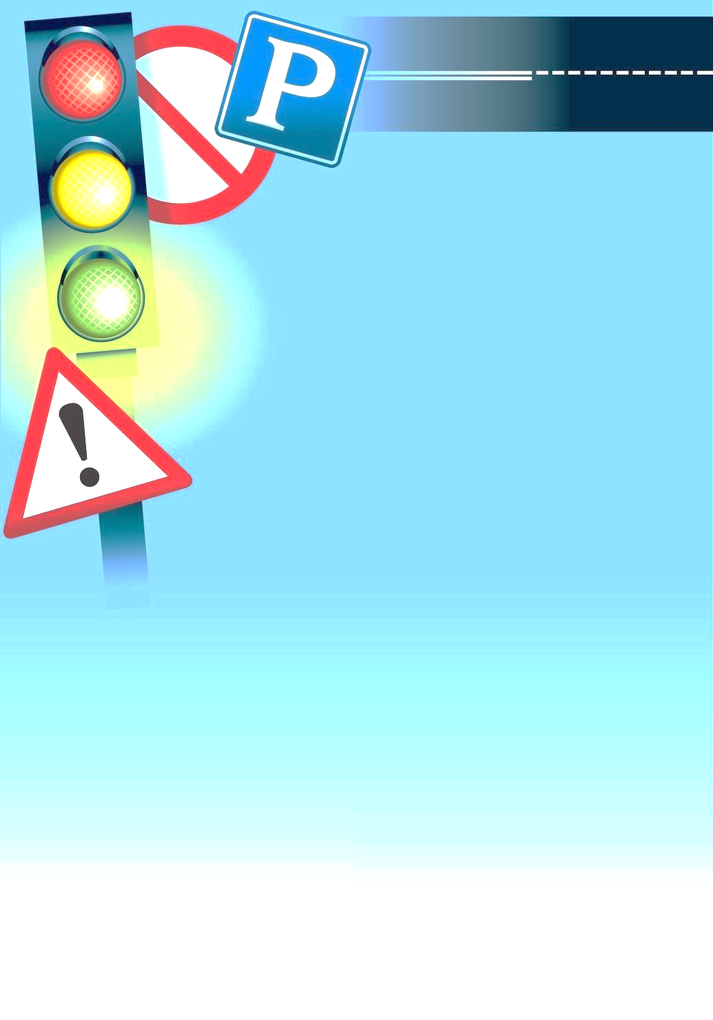

Муниципальная викторина для детей старшего дошкольного возраста

Slide 2

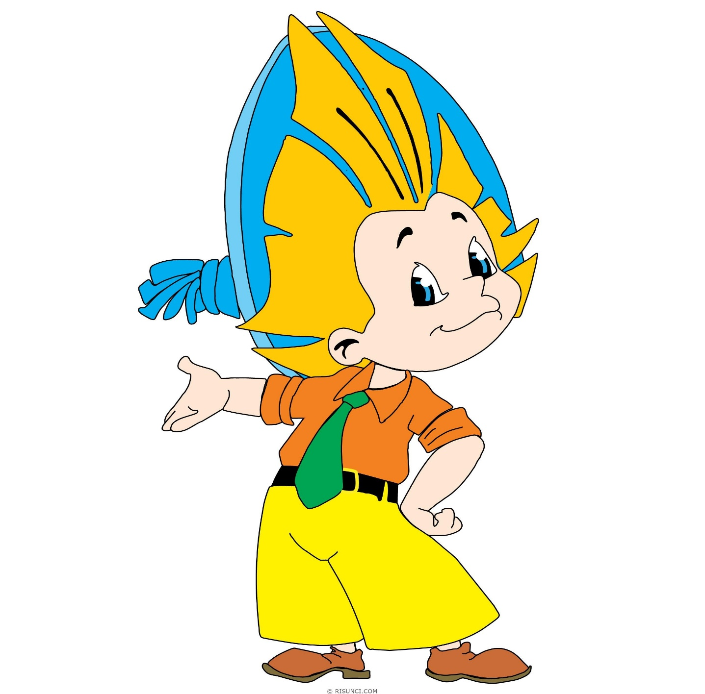

Slide 3

1 | Бланк-ответов | Баллы
1 | 3
2 | 1
3 | 4
4 | 2
5 | 6
6 | 5

Slide 4
1. «Говорящие знаки»

Slide 5
2. «Нарушение правил безопасности в сказках»

Slide 6
3. «Ребенок и дорога»

Slide 7
4. «Службы спасения»

Slide 8
5. «Безопасность в природе»

Slide 9
6. «Нужный предмет»

Slide 10
Молодец!

